Slide 1
ГБПОУ «Пермский политехнический колледж имени Н.Г. Славянова» ОБЩИЕ ТРЕБОВАНИЯ К ПУБЛИЧНОМУ ВЫСТУПЛЕНИЮ
Самоделкина
Лидия Леонидовна
2016 год

Slide 2
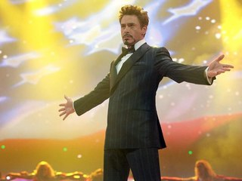
Решительное начало выступления
Первая фраза выступления должна быть продумана, заранее подготовлена и хорошо выучена. При этом можно использовать ряд эффективных приемов привлечения внимания:
Ссылка на общественный
источник информации
Риторический вопрос
Возбуждение любопытства
Демонстрация какого-либо
предмета
Цитирование знаменитости
Исторический эпизод
Обращение к жизненным
Интересам слушателей

Slide 3
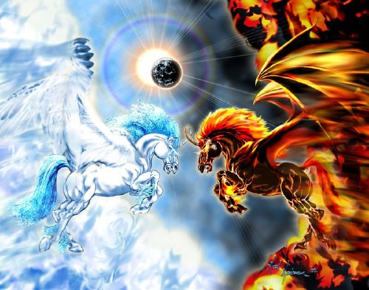
Драматизм
Это напряжение в тексте
Обращение к борьбе, конфликту, противоречиям между людьми, различиям во
мнениях
Как говорил Дейл Карнеги: «Мир любит слушать о борьбе»

Slide 4
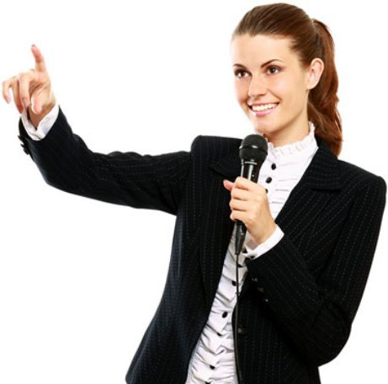
Сдержанная эмоциональность и выразительность речи
Эмоциональность - важнейшее качество эффективного публичного выступления
Выступление не должно быть монотонным
Эмоциональность должна быть сдержанной
Эмоциональность не должна доминировать над содержанием выступления
Выступление обязательно должно быть выразительными, выразительная речь
способна передать массу оттенков мысли
Выразительность касается интонаций речи
Правильная расстановка логических ударений и пауз
Наиболее информативное слово ставится в конце фразы
Менее информативное слово в начале

Slide 5
Краткость
Эффективная речь должна быть короткой, и лучше, если она не будет выходить за
пределы 10 минут
Подготовится к возможному сокращению
Не опаздывать
Идти навстречу аудитории
Не увеличивайте темп речи
Отвечая на вопросы не превращайте
ответ во вторую лекцию
Поставьте себе задачу закончить намного
раньше намеченного срока

Slide 6
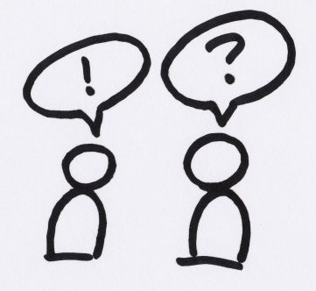
Диалогичность
Любое выступление должно иметь черты беседы
Краткие диалоги со слушателем повышают эффективность выступления

Slide 7
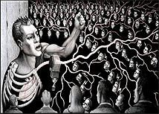
Разговорность
Стиль выступления должен быть преимущественно разговорным
Книжные и официальные слова постарайтесь заменить на нейтральные и разговорные
Нейтральная и разговорная лексика легче воспринимается и вызывает большее доверие

Slide 8
Установление и поддерживание контакта с аудиторией
Взгляд оратора имеет для аудитории очень большое значение
Смотреть на всех слушателей попеременно
Разбить аудиторию на секторы и переводить взгляд с одного на другого
Не выступать глядя в пространство
Смотреть на слушателей дружелюбно, взглядом, которым вы встречаете друзей

Slide 9
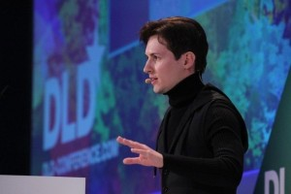
Понятность главной мысли
Главная мысль должна быть передана словами, не менее 2^{х} – 3^{х} раз в ходе
выступления
В конце выступления
В основной части
В заключении
Эффективное повторение основной мысли в разной словесной форме

Slide 10
Решительный конец
«Конец – делу венец». Эффективное завершение выступление – половина дела.
Можно следующие варианты концовок:
Цитата, поговорка, народная мудрость
Обобщающий вывод
Иллюстрация (пример, аналогия, притча)
Комплимент аудитории
Юмористическая концовка (шутка,
анекдот, смешная история)
Благодарность за внимание

